Slide 1
Proprieta` meccaniche dei materiali
Rif. Hibbeler, Cap. 7

Slide 2
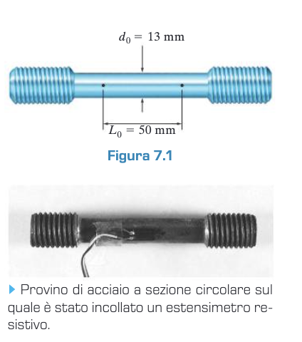
Prova di trazione

Slide 3
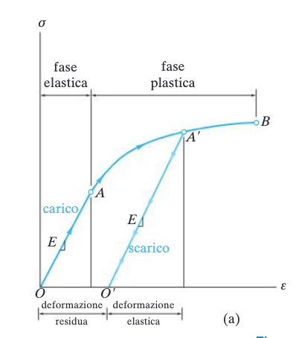
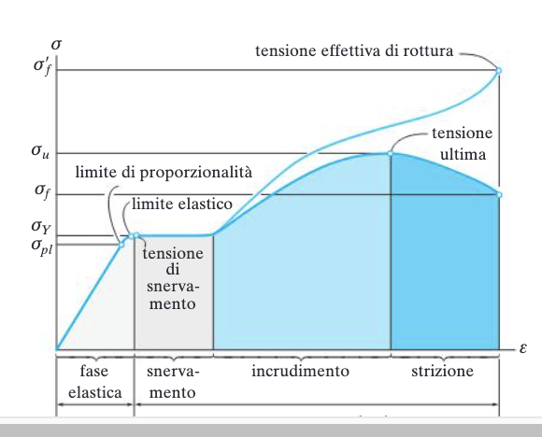
Diagramma nominale tensione-deformazione
- Tensione nominale
- Limite di proporzionalita’
- Limite elastico
- Tensione di snervamento
- Fase di incrudimento
- Strizione

Slide 4
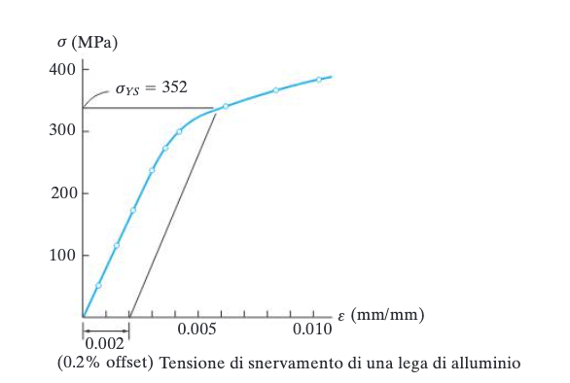
Metodo dell’offset
Si considera una deformazione di 0.2% e a partire da questo punto sull'asse orizzontale si traccia una retta parallela al ramo elastico lineare del diagramma tensione - deformazione.
Il punto di intersezione tra la retta e la curva del diagramma individua il valore convenzionale della tensione di snervamento.

Slide 5
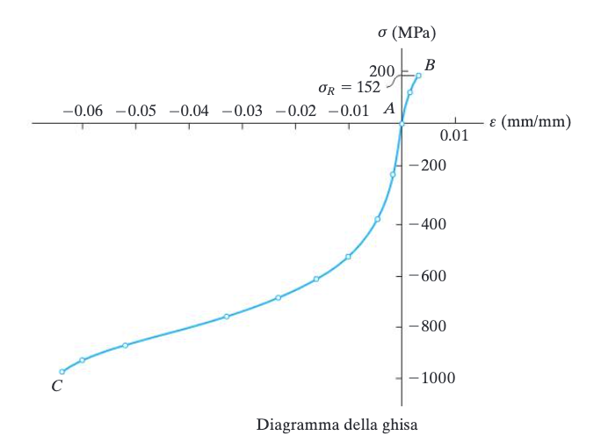
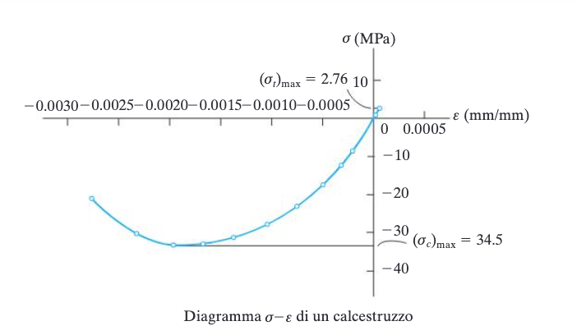
Materiali fragili

Slide 6
Legge di Hooke

Slide 7
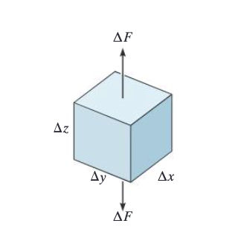
Energia di deformazione

